Slide 1

TỰ NHIÊN VÀ XÃ HỘI
BÀI 6: LỚP HỌC CỦA EM
(tiết 3)

Slide 2




Slide 3


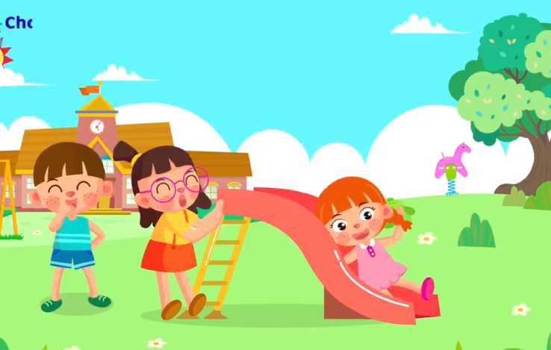
Hãy kể tên các hoạt động ngoài giờ học mà em đã được tham gia hoặc nghe kể.

Slide 4


Slide 5

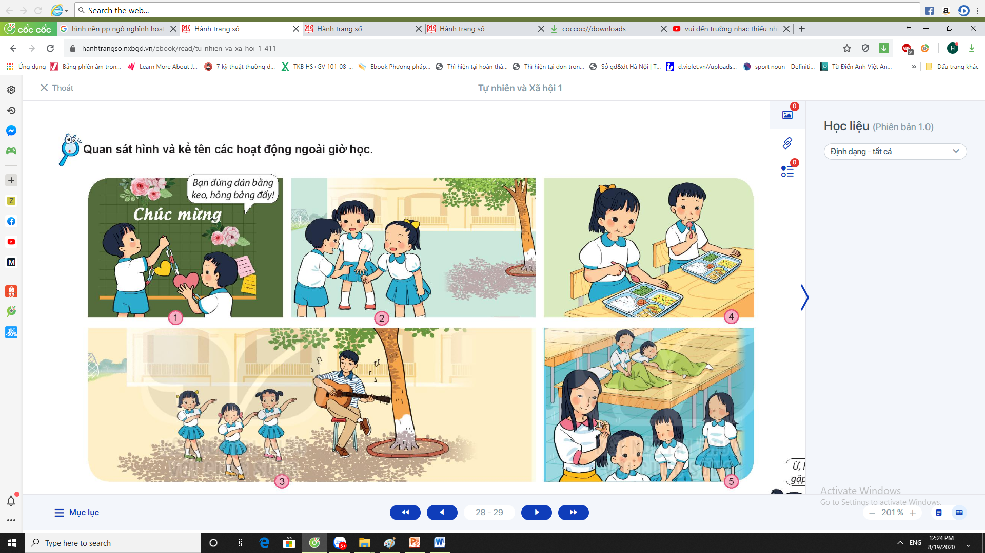
Quan sát hình và kể tên các hoạt động ngoài giờ học.

Slide 6
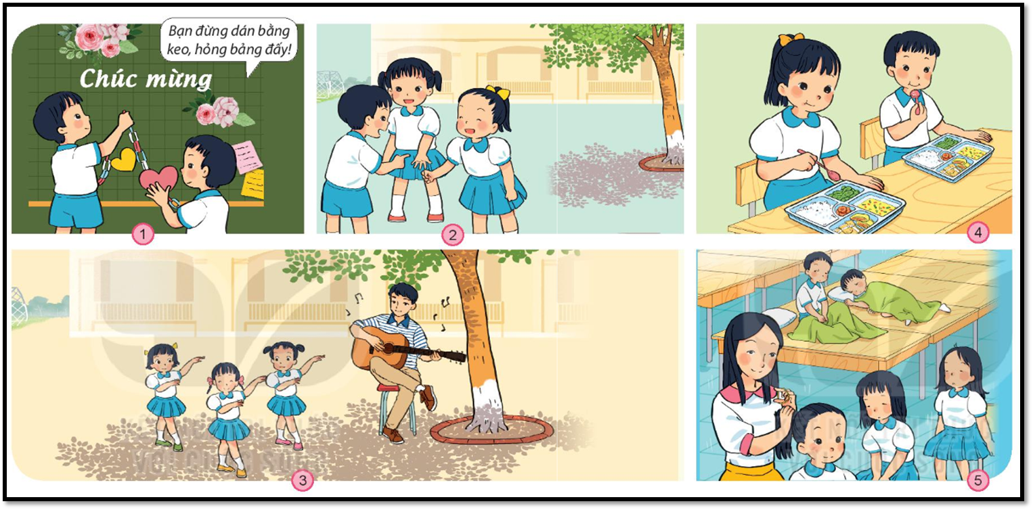

Slide 7
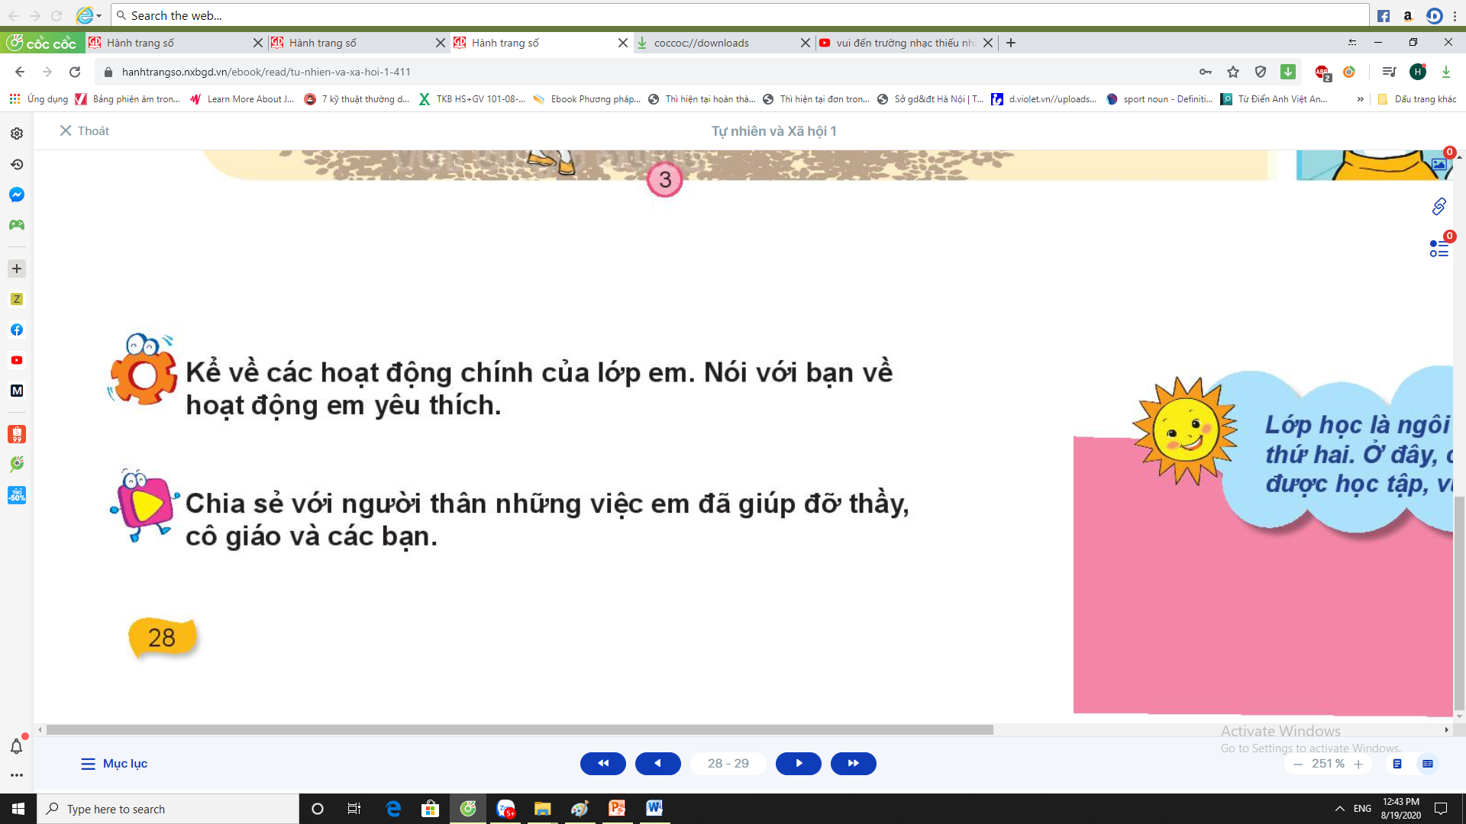
THỰC HÀNH

Slide 8



Slide 9


Slide 10

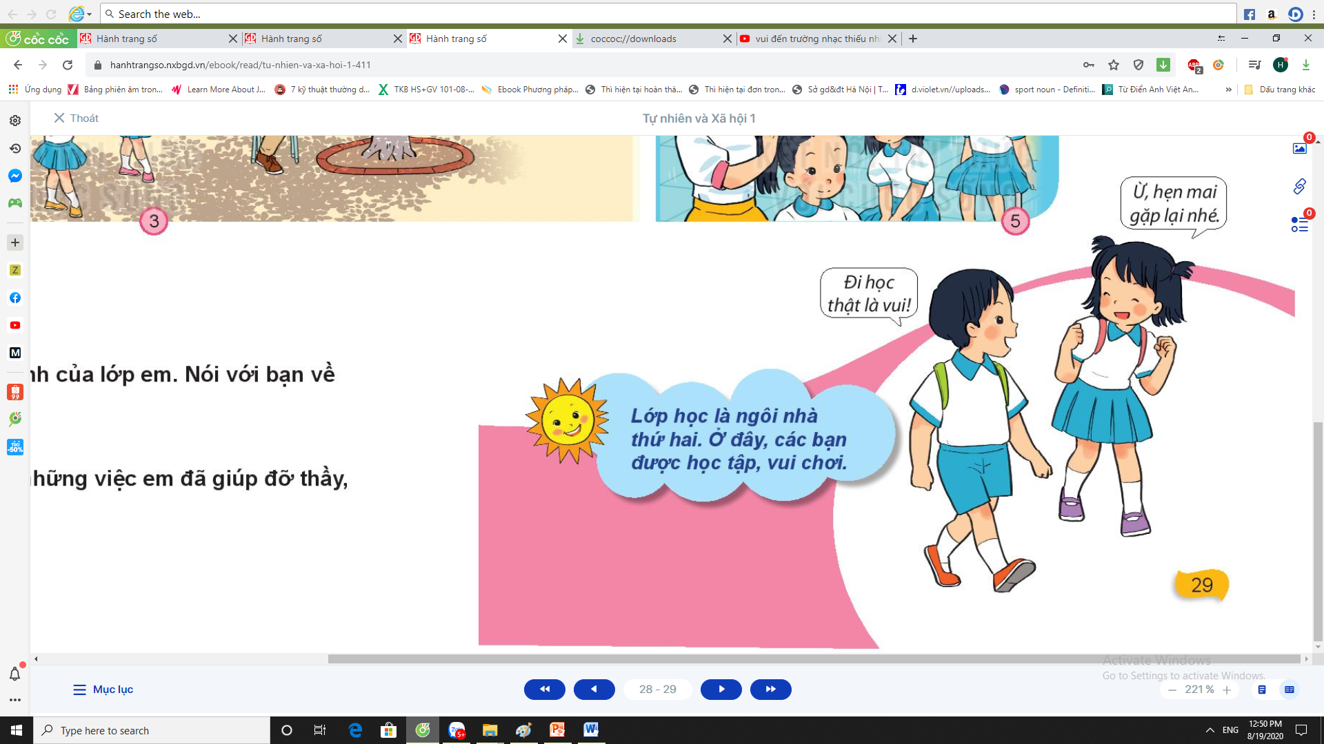
Chia sẻ với người thân những việc em đã giúp đỡ thầy cô giáo và các bạn.

